Slide 1



TEMA 8: Funciones Lineales
La ecuación y = mx + n se representa mediante una recta de pendiente m que corta al eje Y en el punto (0, n).
n se llama ordenada en el origen.
Dos ecuaciones con la misma pendiente se representan mediante rectas paralelas.
Las funciones y = mx + n se llaman funciones lineales.
Cuando n = 0 se trata de una función de proporcionalidad, y = mx.
$y=\frac{1}{2}x+3$
4
3
$y=\frac{1}{2}x+1$
2
$y=\frac{1}{2}x−1$
1
1
2
3
4
-1

Slide 2
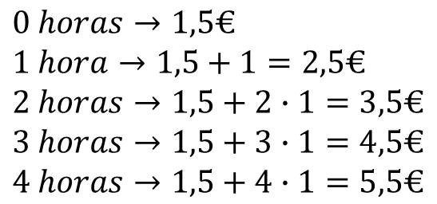

TEMA 8: Funciones Lineales
EJEMPLO: El alquiler de una canoa cuesta 1 € cada hora. Pero, previamente, hemos de
pagar 1,50 € para entrar en el recinto donde se encuentran. Por tanto, el coste de un
paseo en canoa, en función del tiempo que estemos, es:
COSTE (€)
$0 horas→1,5€$
$1 hora→1,5+1=2,5€$
$2 horas→1,5+2∙1=3,5€$
$3 horas→1,5+3∙1=4,5€$
$4 horas→1,5+4∙1=5,5€$
6
5
4
3
CANOA
2
Tiempo (h) | 0 | 1 | 2 | 3 | 4 | … | x
Coste (€) | 1,5 | 2,5 | 3,5 | 4,5 | 5,5 | … | x + 1,5
$$y=x+1,5$$
1
1
2
3
4
TIEMPO (h)

